Slide 1
工程风险的伦理审视
—— 福特平托车案例分析
小组编号：1
2025/05/14
Notes:
开场白
尊敬的老师、亲爱的同学们：
大家好！今天，我们相聚在这里，共同探讨工程风险的伦理问题。这是一个关乎生命安全、社会稳定的重要话题。在现代社会，工程活动无处不在，从高楼大厦的建设到各类汽车的生产，工程风险如影随形。如何在工程实践中合理地应对风险，坚守伦理底线，是我们每个人都应关注和思考的问题。接下来，我将以福特平托车事件为例，深入剖析工程风险中的伦理困境，以及我们应采取的应对策略。

Slide 2
目录
引言
工程风险与安全责任
福特平托车案例详情
案例中的伦理困境剖析
摆脱工程风险伦理困境之策
总结与展望

Slide 3
目录
引言
工程风险与安全责任
福特平托车案例详情
案例中的伦理困境剖析
摆脱工程风险伦理困境之策
总结与展望

Slide 4
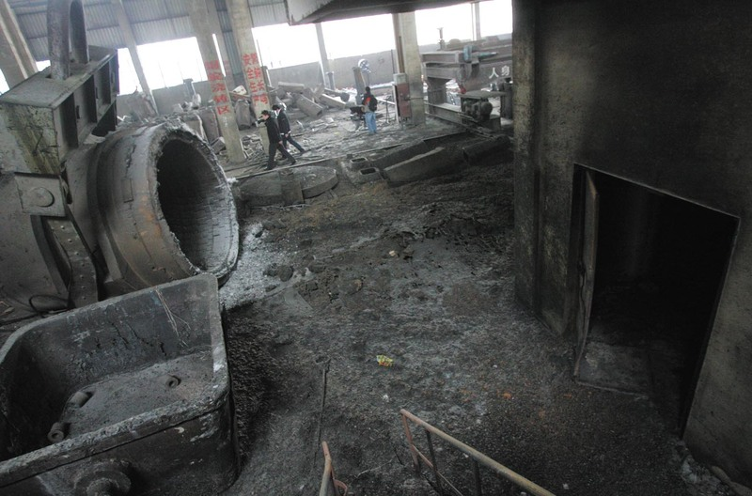
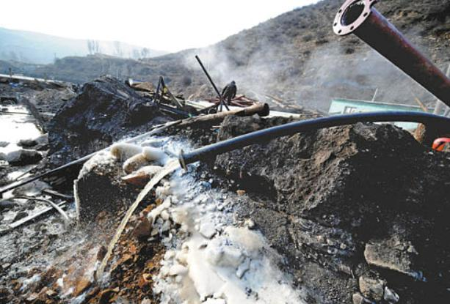
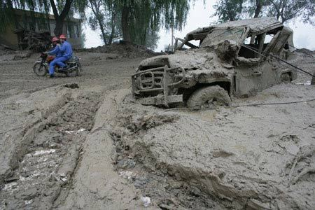
现代社会的风险特性：德国社会学家 U·贝克在《风险社会》中指出，切尔诺贝利核灾难让他震惊，人类常在重大事故发生时才意识到处于危险世界。现代社会风险无处不在，工程类风险尤为突出，对生命安全和健康危害极大。
工程风险的独特危害：据统计，2007 年我国全年生产安全事故死亡高达 101480 人，2008 年全国安全事故造成 91172 人死亡。如 2007 年辽宁省铁岭市清河特殊钢有限公司钢水包倾覆事故、山东华源矿业有限公司溃水淹井事故，2008 年山西襄汾尾矿库溃坝事故等，这些都凸显了工程风险的严重性。
Notes:
引言
我们先来看一下现代社会的风险特性。德国社会学家乌尔里希・贝克在《风险社会》中提到，切尔诺贝利核灾难让他深感震撼。这场灾难让他意识到，人类常常是在重大事故发生之后，才如梦方醒，意识到我们所处的世界充满着各种风险。现代社会，风险已成为一种常态，而工程类风险更是对人们的生命安全和健康构成了直接威胁。
再看我们国家，2007 年全年生产安全事故死亡人数高达 101 480 人，2008 年全国安全事故也造成了 91 172 人死亡。这一串串沉重的数字背后，是一起起令人痛心的工程事故。2007 年辽宁省铁岭市清河特殊钢有限公司发生了钢水包倾覆特别重大事故，造成 32 人死亡、6 人重伤；同年的山东华源矿业有限公司溃水淹井事故灾难，导致 172 人丧生；2008 年山西襄汾尾矿库溃坝事故遇难人数更是高达 276 人，直接经济损失近千万。这些惨痛的教训，让我们不得不重视工程风险问题，深入思考其背后的伦理困境。

Slide 5
目录
引言
工程风险与安全责任
福特平托车案例详情
案例中的伦理困境剖析
摆脱工程风险伦理困境之策
总结与展望

Slide 6
工程风险与安全责任
工程师的首要职责：美国工程师职业协会（NSPE）伦理规范第一原则规定，“工程师在工程活动中应把公众的安全、健康和福祉放到至高无上的地位。”美国大部分工程师协会都将人类的安全、健康、福祉作为首要原则。保障安全是工程师在工程活动中的基本义务和责任。
工程活动各阶段的风险伴随性：工程是社会实验，从可行性论证到设计、施工、维护等全过程都存在风险。如工程设计阶段可能有多种方案，工程师倾向于选安全系数高的，但雇主可能追求低成本方案；施工阶段，工程师监督质量，但雇主可能要求降低标准；维护阶段，工程师需改进缺陷、报告风险，但雇主可能因资金忽视建议。这些都使工程师在工程风险关注上面临伦理困境。
Notes:
工程风险与安全责任
在工程领域，工程师肩负着保障公众安全、健康和福祉的首要责任。美国工程师职业协会（NSPE）伦理规范明确规定：“工程师在工程活动中应把公众的安全、健康和福祉放到至高无上的地位。” 这一原则也被美国大部分工程师协会奉为圭臬，置于工程伦理规范的首要位置。
然而，工程活动是一个复杂的过程，从可行性论证到设计，再到施工建造以及后续的维护与保养，每个环节都潜藏着风险。以工程设计阶段为例，工程师作为设计的主要承担者和执行者，往往需要在多种设计方案中做出选择。他们倾向于选择风险较小、安全系数更高的方案，这是职业规范的要求，也是对公众负责的体现。但雇主，也就是投资者或管理者，往往有着不同的考量。他们更关注经济效益，可能会偏向于选择那些安全系数稍低，但却能够降低成本、带来更多利润的方案。这就导致了工程师在设计阶段就面临一个艰难的抉择：是坚守职业伦理规范，选择更安全的设计方案，还是向雇主的意愿妥协，以保住工作、获得更多的经济利益？
进入工程建造和生产阶段，工程师的职责是对工程材料的选取、技术方案的选择以及施工进展进行监督，确保工程的安全质量。但问题依然存在。雇主或管理者有时会为了追求更高的利润，要求工程师忽视工程标准的执行，降低施工标准，甚至偷工减料。为了赶工程进度，他们还可能要求工程师修改工程施工标准和进度计划，不顾安全隐患，只求按期完成工程任务。工程师此时又陷入了两难境地：服从雇主的命令，可能会得到晋升或加薪的机会，但这无疑违背了职业准则；坚持自己的职业操守，按照工程标准严格监督施工，却可能面临被解雇或失业的风险。
到了工程维护和保养阶段，工程师的任务是继续关注工程产品对社会或环境造成的影响，发现并报告可能存在的风险，包括公共安全、健康和环境问题等方面。他们有义务对工程产品的缺陷和问题加以改进，并及时向管理者汇报风险情况，要求召回或回收存在隐患的产品。然而，现实情况是，管理者或雇主可能由于资金、收益等方面的考虑，对工程师的建议置若罔闻，甚至要求工程师保守秘密，隐瞒工程产品的安全隐患。工程师这时面临着最为尖锐的冲突，一方面，他们认识到工程产品可能造成的严重危害，急需采取措施降低风险，保护公众的生命财产安全；另一方面，他们又担心自己的举动会遭到雇主或管理者的强烈反对，可能会失去工作，甚至遭受更严重的后果。

Slide 7
目录
引言
工程风险与安全责任
福特平托车案例详情
案例中的伦理困境剖析
摆脱工程风险伦理困境之策
总结与展望

Slide 8
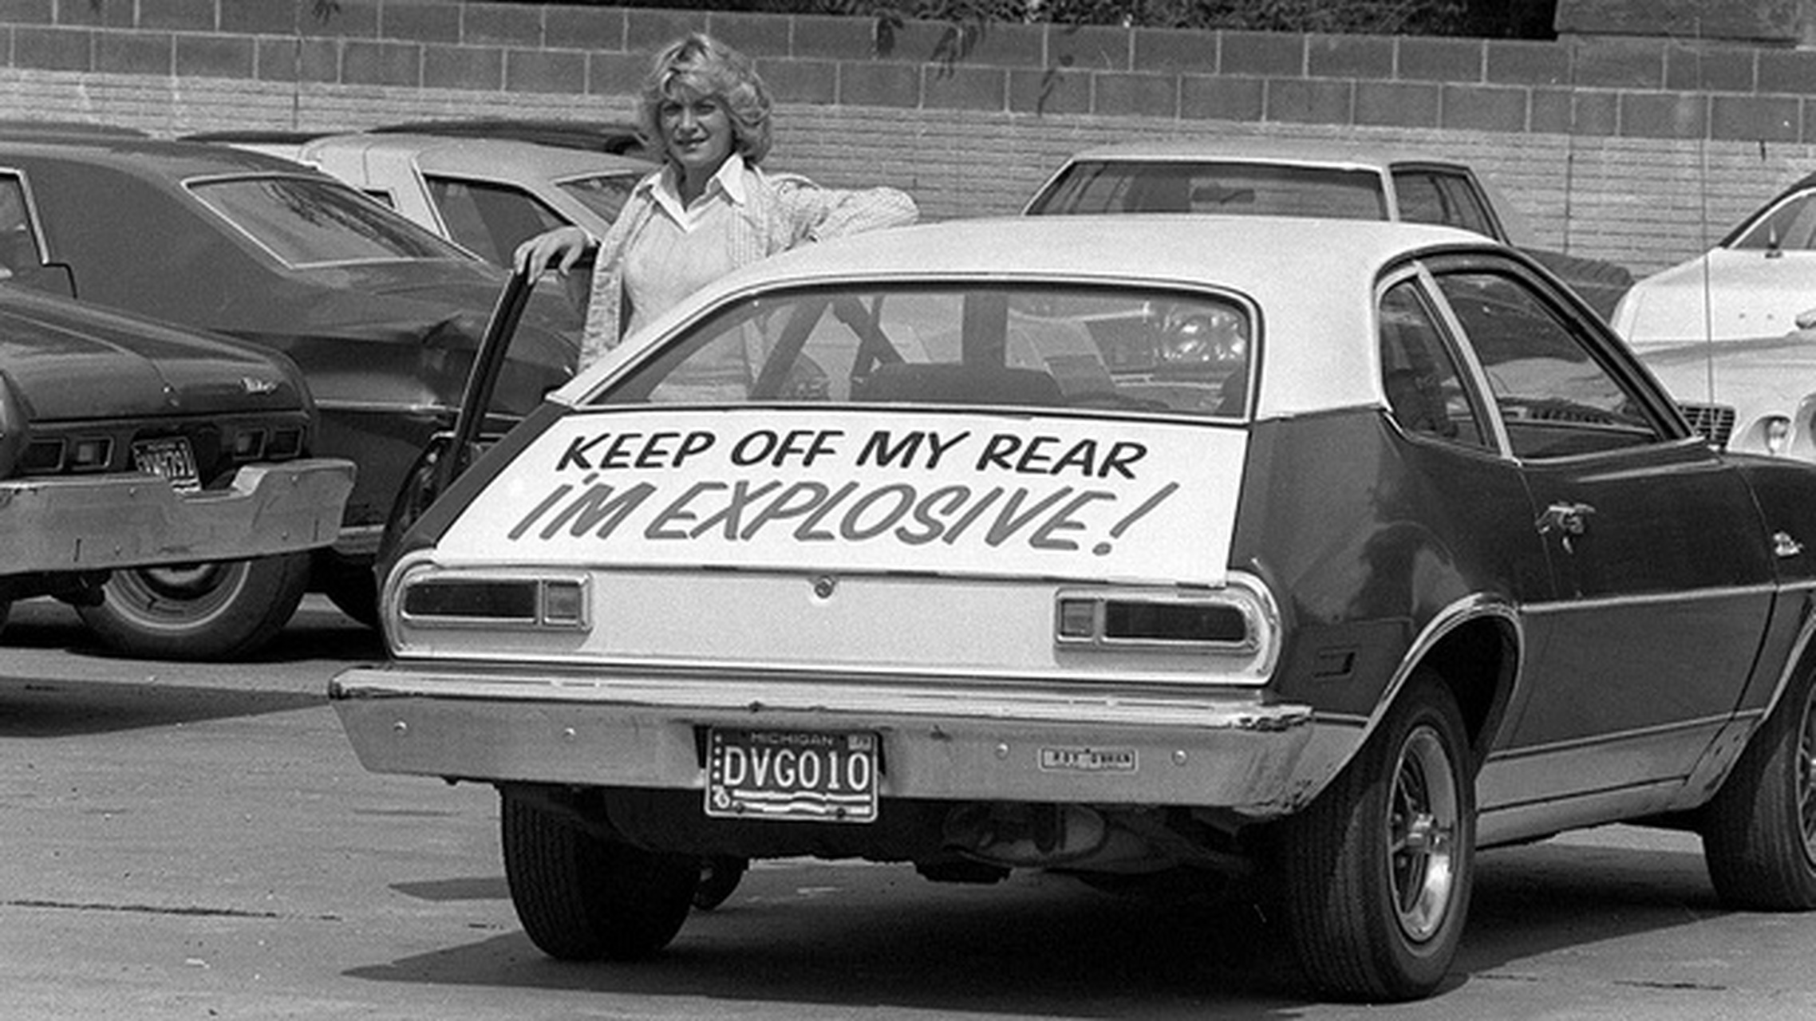
福特平托车案例详情——事件背景
汽车概况及市场表现：1971 年，福特汽车公司生产平托车，小巧、低耗、便宜，售价仅 2000 美元，旨在对抗德国和日本车在美国市场的攻势，是战略产品。投放市场后反应不错，从 1971 年到 1977 年，共发生恶性交通事故 500 起，在同期推出的同类五款车型中，交通事故率排第三，处于中游水平。
致命的设计缺陷：平托车油箱设计与其他车不同，油箱位于后轴承下部，距离离合器仅 8 厘米多，一旦后车追尾，易引发油箱爆裂、爆炸。
Notes:
接下来，我们通过福特平托车这个典型案例，来进一步理解工程风险中的伦理困境。
1971 年，福特汽车公司推出了一款名为平托车的小型轿车。这款车以其小巧的车身、较低的耗油量以及 2000 美元的亲民售价，在市场上迅速获得了消费者的青睐。福特公司推出这款平托车，旨在对抗当时德国车和日本车在美国市场的强劲攻势，可以说是一款具有战略意义的产品。
从市场表现来看，平托车似乎取得了成功。从 1971 年到 1977 年，平托车共发生了 500 起恶性交通事故，在同期推出的同类五款车型中，其交通事故率位居第三，处于中游水平。然而，平托车却存在一个致命的设计缺陷，那就是它的油箱位置。与其他车型不同，平托车的油箱被设计在后轴承的下部，距离离合器仅 8 厘米多一点。这种设计使得平托车在遭受后车追尾时，油箱极易发生爆裂，甚至引发爆炸，给乘员的生命安全带来了极大的威胁。
（加了张有点意思的图片：一个女士在她的福特托平车后面写——远离我的后轮，我很易爆！）

Slide 9
福特平托车案例详情——案例中的悲剧与关键证据
理查德・格林萧事故：1972 年，13 岁的理查德・格林萧乘坐邻居驾驶的福特平托车回家，正常行驶中被后车追尾，油箱爆炸，汽油外溢，车身起火、爆炸。女司机当场死亡，小格林萧严重烧伤面积达 90%，失去鼻子、左耳和大部分左手，6 年里接受 60 多次手术治疗。
法庭证据出示：原告律师向陪审团出示福特公司在 Pinto 车型设计期间进行的碰撞试验影像资料，清晰显示碰撞会导致车内充满汽油，给陪审团留下深刻印象。
Notes:
1972 年发生的一起惨剧，将平托车的这一缺陷暴露在公众视野之下。当时，13 岁的理查德・格林萧乘坐邻居驾驶的福特平托车回家。途中，汽车正常行驶，却突然无故减速、停止，随后被后车追尾。这次追尾碰撞导致平托车的油箱爆炸，汽油大量外溢，进而引发了车身的进一步起火和爆炸。在这场可怕的事故中，驾车的女司机当场死亡，而小格林萧则遭受了极其严重的烧伤，烧伤面积高达 90%，失去了鼻子、左耳和大部分左手。在接下来的 6 年时间里，他先后经历了 60 多次手术治疗，试图修复被毁坏的面容以及其他身体损伤。
事故发生后，原告律师对福特汽车公司提起了诉讼。在法庭上，律师们指出，这起事故完全是由于平托车的设计错误所导致的。他们依据审判前的调查，向陪审团出示了福特公司在 Pinto 车型设计期间进行的一系列碰撞试验影像资料。这些影像资料清晰地显示，一旦发生碰撞，汽车内部将会被从爆炸油箱流出的汽油所充满。这一证据在法庭质证过程中基本没有受到质疑，有力地证明了平托车油箱设计存在严重缺陷。

Slide 10
福特平托车案例详情——福特公司的成本-收益决策
工程师提议与公司抉择：福特公司两名工程师曾提出在油箱内安装防震保护装置，每辆车增加 11 美元成本。但福特计算后决定不安装，至少两年内不这么做。若生产 1100 万辆家用轿车和 150 万辆卡车，增加成本 1 亿 3750 万美元；而假设 180 辆车致死、180 人烧伤、2100 辆车烧毁，按当时判例，赔偿可能为 4953 万美元。福特选择省钱方式。
陪审团的愤怒与判决：陪审团成员称，因福特不装安全装置节省近 1 亿美元，原告律师要求 1 亿美元赔偿，但陪审团认为不够，又加 2500 万美元作罚款，最终惩罚性赔偿定为 1.25 亿美元。
Notes:
更令人震惊的是，原告律师还向陪审团披露了一个惊人的事实。原来，在第一批 Pinto 车投放市场之前，福特公司的两名工程师就曾明确提出，应该在油箱内安装防震的保护装置。然而，安装这一装置每辆车需要增加 11 美元的成本。福特公司经过一番成本 - 收益计算后，决定不安装该附加装置，至少在两年之内不这么做。按照他们的计算，如果生产 1100 万辆家用轿车和 150 万辆卡车，那么安装防震保护装置将导致成本增加 1 亿 3750 万美元。而他们假设，在最坏的情况下，可能会有 180 辆 Pinto 车的车主因事故而导致死亡，另外 180 位车主被烧伤，2100 辆汽车被烧毁。依据当时的普遍判例，福特公司可能需要赔偿每个死者 20 万美元，每位烧伤者 67000 美元，每辆汽车损失 700 美元。这样一来，在不安装附加安全设施的情况下，福特公司可能面临的最大支出仅为 4953 万美元。对比之下，福特公司选择了一条省钱的道路，而这条道路却以牺牲消费者的生命安全为代价。
这一证据的披露，激起了陪审团的极大愤怒。在诉讼后的采访中，一名陪审团成员详细讲述了他们是如何将惩罚性赔偿定为 1.25 亿美元的。福特公司为了节省成本，做出了不安装必要安全装置的决策，节省了将近 1 亿美元的成本。原告律师基于这一证据和计算，提出了 1 亿美元的赔偿请求。然而，陪审团一致认为，即使给予 1 亿美元的赔偿，也不足以对福特汽车公司无视消费者生命安全的行为进行惩罚。因此，他们在 1 亿美元的基础上，又加上了 2500 万美元，其中这 2500 万美元才是真正具有罚款性质的部分，用以惩戒福特公司的不当决策。

Slide 11
目录
引言
工程风险与安全责任
福特平托车案例详情
案例中的伦理困境剖析
摆脱工程风险伦理困境之策
总结与展望

Slide 12
案例中的伦理困境剖析——责任冲突
设计阶段：在设计标准选择上，工程师倾向风险小、安全系数高的方案，雇主则偏向安全系数稍低但能降低成本、带来更多经济效益的方案，二者矛盾。在设计后果关注上，工程师更关注安全问题可能性，态度保守，强调遵从规范；雇主更关注经济效益，态度开放，可能要求工程师违反规范设计方案，导致工程师陷入遵守职业伦理规范还是服从雇主的冲突。
生产阶段：工程师需监督材料选取、技术方案、施工进展，保证安全质量。但雇主或管理者可能要求工程师漠视工程标准执行，降低施工标准、偷工减料，或为赶进度修改标准和计划。工程师面临服从雇主命令或忠诚于职业规范的冲突，前者可能得晋升加薪但违反准则，后者得职业认可但有失业风险。
维护阶段：工程师要关注工程产品对社会环境的影响，发现报告风险，改进缺陷，向管理者汇报。但管理者可能因资金收益考虑忽视建议，甚至要求工程师保密。工程师面临遵守职业规范保护公众还是遵从雇主要求的尖锐冲突。
Notes:
通过福特平托车案例，我们可以清晰地看到工程风险中的伦理困境是如何产生的。
首先是责任冲突。在设计阶段，工程师基于职业伦理规范和对公众安全的考量，倾向于选择更安全的设计方案。然而，雇主为了追求经济效益，却要求工程师采用成本更低但安全系数稍低的方案。这种矛盾让工程师陷入了艰难的抉择：是坚守自己的职业操守，还是屈从于雇主的压力？
在生产阶段，工程师肩负着监督施工、确保工程安全质量的重要职责。但雇主或管理者为了追求更高的利润，可能会要求工程师忽视工程标准的执行，降低施工标准，甚至偷工减料。同时，为了赶工程进度，他们还可能要求工程师修改工程施工标准和进度计划。工程师此时又面临着忠诚于雇主还是坚守职业规范的冲突。如果服从雇主的命令，他们可能会得到晋升或加薪的机会，但这无疑违背了职业准则；而如果坚持自己的职业操守，严格按照工程标准进行监督，他们可能会失去工作，甚至遭受其他不利后果。
到了维护阶段，工程师需要关注工程产品对社会和环境的影响，发现并报告可能存在的风险。然而，管理者或雇主可能由于资金、收益等方面的考虑，对工程师的建议置若罔闻，甚至要求工程师保守秘密，隐瞒工程产品的安全隐患。工程师这时面临着最为尖锐的冲突：一方面，他们认识到工程产品可能造成的严重危害，急需采取措施降低风险，保护公众的生命财产安全；另一方面，他们又担心自己的举动会遭到雇主或管理者的强烈反对，可能会失去工作，甚至遭受更严重的后果。

Slide 13
案例中的伦理困境剖析——主客观原因
客观原因：现代社会工程实施范围广、规模大、涉及领域多，工程风险更复杂、长期。工程项目内部有立项、设计、实施、运行等阶段，运用众多科学原理和技术；外部与社会、经济、环境等紧密相关。工程风险从隐患到事故爆发有过程，消除影响更需时。如切尔诺贝利核灾难，危害难以计算，还可能遗传给后代。这些特性使工程风险难评估，责任承担复杂模糊。
主观原因：工程师与管理者角色身份差异致对风险认识不同。工程师从微观技术视角认识风险，考虑风险间平衡；管理者从宏观视角看总体条件、事实和利益，考虑收益与风险、成本与风险的平衡。这种差异使他们在风险态度上冲突，导致工程师伦理困境。此外，工程师自身知识有限，受专业背景、生活习惯、家庭背景等影响，对风险认识有狭隘性和偏好性，可能加大风险和伦理困境，对公众不公平，因公众有风险知情同意权。
Notes:
除了责任冲突，主客观原因也导致了工程师在工程风险关注上遭遇伦理困境。
从客观方面来看，现代社会的工程活动日益复杂，工程项目的实施范围广、单项规模大、涉及领域多，这使得工程风险变得更加复杂和长期。以一个大型工程项目为例，从内部要素来看，它包括立项、设计、实施和运行等多个阶段，每个阶段都涉及到众多科学原理的运用和多种技术的集成。从外部关联来看，工程不仅与科学、技术密切相关，还与社会、经济、环境、生态和伦理等方面紧密相连。工程风险的产生往往有一个过程，从隐患的出现到安全事故的爆发可能需要一段时间，而消除安全事故的影响则需要更长的时间。例如，切尔诺贝利核灾难对承受风险的地区和人群所造成的危害难以估量，而且这种影响不仅局限于受害者本人，还可能遗传给下一代甚至几代人。工程风险的这种长期性、潜在性特征，使得工程风险难以评估，也导致工程师与管理者对于风险的认识产生重大差异，进而造成责任模糊。
从主观方面来看，工程师与管理者角色与身份的差异，导致他们对风险的认识存在显著不同。科学家 R. 费曼在调查挑战者号灾难后发现，不同职业者对同一数据的处理方法和对风险的认识存在冲突。一般认为，工程师更关注技术细节，从微观角度认识风险，考虑风险之间的平衡；而管理者则从宏观角度出发，关注总体上的条件、事实和利益，考虑收益与风险、成本与风险的平衡。这种差异使得工程师与管理者在风险态度上产生冲突，直接促使了伦理困境的产生。此外，工程师自身知识的有限性也加剧了这一困境。工程涉及众多项目和环节，需要集成和创新多种技术，这可能导致不可预测的影响和关联，从而产生多种风险。工程师作为某一专业或专业方向上的专家，对这些风险的认识无疑是有限的。同时，由于工程师的生活习惯、个体秉性、家庭背景以及研究爱好的不同，他们对风险的认识也会产生偏好，这种偏好有时可能会有助于降低风险，但有时却可能加大风险，对公众来说是不公平的，因为公众对工程风险拥有知情同意的权利。

Slide 14
目录
引言
工程风险与安全责任
福特平托车案例详情
案例中的伦理困境剖析
摆脱工程风险伦理困境之策
总结与展望

Slide 15
摆脱工程风险伦理困境之策——加强工程风险管理
制度化与法制化建设 ：“完善风险管理的制度化建设，使管理者重视风险，增强安全意识，制定规范化、可操作化的管理程序；加强法制化建设，如我国的《中华人民共和国安全生产法》《中华人民共和国建筑法》《建设工程安全生产管理条例》《安全生产许可证条例》等法律法规，以及 2007 年底出台的《中纪委出台解释惩戒安全生产违纪行为》，让工程师在风险问题关注上可依赖职业规范和安全法律法规，促使管理者重视风险。”
协调风险认识差异 ：“管理者在风险问题上，不能仅从成本、收益、进度考虑，还要关注技术风险、安全隐患等；工程师也需提高技术水平，关注风险的同时衡量成本与收益，使风险规避与收益平衡。工程师与管理者要经常协调风险认识和安全关注差异，达成共识，减小工程师压力和阻力，消除伦理困境。”
Notes:
面对如此复杂的工程风险伦理困境，我们应采取哪些措施来摆脱困境呢？
首先，要加强工程风险管理，促使管理者和工程师对风险认识趋于协调一致。在制度化建设方面，我们需要完善风险管理制度，使管理者重视风险问题，增强安全意识，并制定规范化、可操作化的管理程序。在法制化建设方面，要加强对安全法规的制定和实施。我国已经出台了一系列法律法规，如《中华人民共和国安全生产法》《中华人民共和国建筑法》《建设工程安全生产管理条例》《安全生产许可证条例》等，以及 2007 年底出台的《中纪委出台解释惩戒安全生产违纪行为》，这些法律法规为工程风险管理提供了权威性和可操作性的依据。工程师在关注风险问题时，不仅可以依赖职业规范，还可以依据相关安全法律法规来开展工作。
在风险管理方法上，管理者需要从成本、收益和风险等多个角度进行综合分析，不能仅仅依据工程进度和成本来考虑问题，还要充分关注可能造成的技术风险、安全隐患以及工程危害等。同时，工程师也要不断提高工程技术水平，关注可能造成的风险，并且要关注和衡量所需的成本与收益，努力使风险规避与收益达到一种相对平衡的状态。更为关键的是，工程师与管理者需要经常协调对风险问题的认识和安全关注上的差异，争取能够达成共识，从而减小工程师在关注工程安全问题上的压力和阻力，尽可能地消除因与管理者冲突而造成的伦理困境。

Slide 16
摆脱工程风险伦理困境之策——提高工程师能力与意识
提升设计能力：工程师设计产品时要遵循安全出口原则，包括固有安全设计（如用防火材料取代易燃物品）、安全系数（如建桥时安全系数定为 2）、负反馈（如蒸汽锅炉安全阀、火车自动抱死把手）、多重独立安全屏障等，以降低和消除工程风险，减少与管理者的冲突。
培养道德敏感性与技巧：工程师需提高道德敏感性和处理伦理问题的技巧，更好地应对复杂的伦理困境。
Notes:
其次，要提高工程师的工程设计能力，从源头上降低并消除工程风险。在设计产品时，工程师必须考虑到安全出口，也就是确保产品可以安全地失效、能够被安全地终止，或者至少让使用者能够安全地脱离产品。为了实现这一目标，工程师在设计过程中应遵循以下四个核心原则：
1. **固有安全设计（Inherently safe design）** ：尽可能在设计阶段降低内在的危险。例如，用危险物品或反应较低风险的物品来取代高风险的物品。当必须使用危险物品时，也需要有一个防护性的过程。比如，在建筑工程中，尽量采用防火材料来取代易燃物品；如果必须使用易燃物品，也要保持低温等安全措施。
2. **安全系数（Safety factors）** ：确保结构的坚固程度能够抵抗住超出预想的一定负载量和干扰量。例如，在建造桥梁时，如果安全系数设定为 2，那么桥梁就被设计成能够承受住其实际设计最大承载量的 2 倍。这样可以为可能出现的意外情况提供额外的安全保障。
3. **负反馈（Negative feedback）** ：引入负反馈系统，在设置失败或当操作者操作失控的情况下，系统能够自动关闭。例如，在蒸汽锅炉中安装安全阀，当压力过高时，安全阀会自动放出蒸汽，以防止锅炉爆炸；在火车上安装自动抱死把手（the dead man’s handle），当火车司机打盹或失去控制时，该装置会自动停火刹车，避免列车脱轨或相撞等严重事故的发生。
4. **多重独立安全屏障（Multiple independent safety barriers）** ：安装一系列相互独立的安全屏障，以确保当一个屏障失效时，下一个屏障仍然能够发挥作用。例如，第一个屏障用于预防事故的发生，紧接着下一个屏障则是为了限制事故的后果，而最后一个屏障则作为最终的挽救手段。比如，在化工生产中，可以设置多重防护装置，包括泄漏检测系统、紧急切断装置、防火墙等，这些装置相互配合，共同构成一个多重安全屏障体系，以最大限度地降低事故发生的可能性和危害程度。
除了上述原则外，加强操作者的培训、做好设备和装置的保养工作以及及时报告事故等也是安全实践中不可忽视的重要手段。通过这些措施，能够在一定程度上降低工程风险，从而在一定程度上自动地消除工程师与管理者在风险问题上的冲突。

Slide 17
摆脱工程风险伦理困境之策——促进公众参与
保障公众知情同意权：工程师有义务告知受风险影响的公众所需信息，让其获得合理决策的信息，使承受工程风险的公众自愿，而非受外力、欺诈或欺骗，以尊重公众的知情同意权利。
弥补工程师知识缺陷：通过促使公众参与，可弥补工程师在风险认识上的不足，工程师可借助公众将风险信息传达给管理者，缓解与管理者在风险关注上的直接冲突。
Notes:
再次，要促进公众参与，切实保障公众对于风险的知情权。由于工程风险具有潜在性和长远性，而工程师对风险的认识和把握又存在一定的局限性，因此必须保证承受风险的普通公众享有知情同意的权利。正如马丁所指出的，工程师的一个基本义务是保护人类主体的安全和尊重他们同意的权利。这就要求工程师在工程活动中，一方面要积极主动地向受到风险影响的公众提供所需的信息，让他们能够获得足够的信息，从而做出合理的决策；另一方面，要确保承受工程风险的公众是自愿的，而不是在外界压力、欺诈或欺骗的情况下被迫接受风险。
例如，北州电力公司（隶属明尼苏达州）计划建立一个新的电厂。在项目启动初期，该公司并没有急于投入大量资金进行预制设计研究，而是首先与当地居民和环境组织取得联系，向他们提供充分的证据来说明新建电厂的必要性，并提出了几个可供选择的厂址。随后，公司邀请当地居民群体对这些候选地点进行评估和回应，最终在各方协调的基础上，选择了一个多方都能接受的方案。这种建立在受项目影响群体知情同意基础上的决策方式，有效地避免了众多潜在的冲突。通过促进公众参与，我们不仅能够尊重公众的知情同意权利，还能弥补工程师在风险认识上的不足，使工程师能够将关注风险的信息通过公众传递给管理者，从而在一定程度上减小工程师与管理者在风险关注上的直接冲突。

Slide 18
摆脱工程风险伦理困境之策——塑造工程安全文化
安全文化的重要性：安全文化是提高安全的关键要素，为职业资格和现存标准提供支持，促使工程师关注风险、承担道德责任，与其他文化共同形成公司文化传统。
改变组织文化影响：组织文化对伦理问题争论扮演重要角色，如挑战者号 O 型环问题中，莫顿 - 聚硫橡胶的 J. 莫森因公司规范压制而作出无奈选择。管理者、领导者和执行者对组织文化有强大制约和影响，需促使管理者认识工程风险危害，重视评估降低风险，建立开放沟通的公司文化，形成有效交流系统，让工程师风险意见能顺利传达给管理者。
Notes:
最后，要塑造工程安全文化，促使管理者更加关注和重视工程安全。安全文化作为提高安全的关键要素，一方面为职业资格和现存标准提供支持，另一方面也促使工程师能够关注风险，积极承担道德责任。同时，作为公司文化的一部分，安全文化与其他文化共同构成了公司的文化传统。
然而，组织文化的复杂性决定了我们必须关注它是如何建立和运行的。通常情况下，公司文化主要受到管理者、领导者和执行者的强大制约和影响。在一些小公司里，所有者的愿景往往对公司的文化起着决定性作用。如果公司内部存在一种独裁文化，管理者或领导者过分强调公司的利益和效益，可能会压制工程师对风险的关注，促使工程师或其他雇员完全服从于公司的利益需求，而忽视对工程风险的降低和消除。因此，我们需要采取措施来改变这种不良的组织文化。一方面，要促使管理者充分认识到工程风险的危害性和严重性，增强他们对评估和降低工程风险的重视程度；另一方面，要努力建立一种开放、包容且善于沟通的公司文化，形成一个有效而及时的沟通和交流系统。这样，工程师关于风险认识的意见和观点就能够通过组织程序顺利地汇报给管理者，使得双方能够对彼此的分歧和差异进行有效的沟通和交流。

Slide 19
目录
引言
工程风险与安全责任
福特平托车案例详情
案例中的伦理困境剖析
摆脱工程风险伦理困境之策
总结与展望

Slide 20
总结与展望
案例回顾：回顾福特平托车案例，工程师在工程活动中面临诸多伦理困境，包括设计、生产、维护阶段的责任冲突，以及主客观原因导致的困境。通过加强工程风险管理、提高工程师能力与意识、促进公众参与、塑造工程安全文化等策略，可摆脱伦理困境，保障工程安全。
未来展望：工程伦理在保障公众安全、健康和福祉中起核心作用，工程师、管理者和公众应共同努力，构建更安全的工程环境。未来应进一步完善工程伦理规范，加强安全文化建设，持续关注工程伦理问题，以应对不断变化的工程实践挑战。
Notes:
回顾整个福特平托车案例以及我们对工程风险伦理困境的分析，可以看出，工程师在工程活动中面临着诸多挑战和困境。从设计阶段的责任冲突，到生产阶段的艰难抉择，再到维护阶段的尖锐矛盾，这些困境的产生既有客观因素的影响，也有主观方面的考量。然而，通过加强工程风险管理、提高工程师的设计能力、促进公众参与以及塑造良好的工程安全文化等多方面的努力，我们能够有效地摆脱这些伦理困境，为工程安全保驾护航。
工程伦理在保障公众安全、健康和福祉中扮演着核心角色。工程师、管理者以及公众都应当携手合作，共同努力，构建一个更加安全、可靠的工程环境。在未来的工程实践中，我们还需要不断完善工程伦理规范，持续加强安全文化建设，时刻关注工程伦理问题，以应对不断变化的工程实践所带来的新挑战。

Slide 21
THANKS!
小组编号：1
2025/05/14
参考文献：
张恒力，胡新和. 工程风险的伦理评价[J]. 科学技术哲学研究，2010，27(2)：99 - 103.
福特平托车事件（来源于百度百科等）

